Slide 1
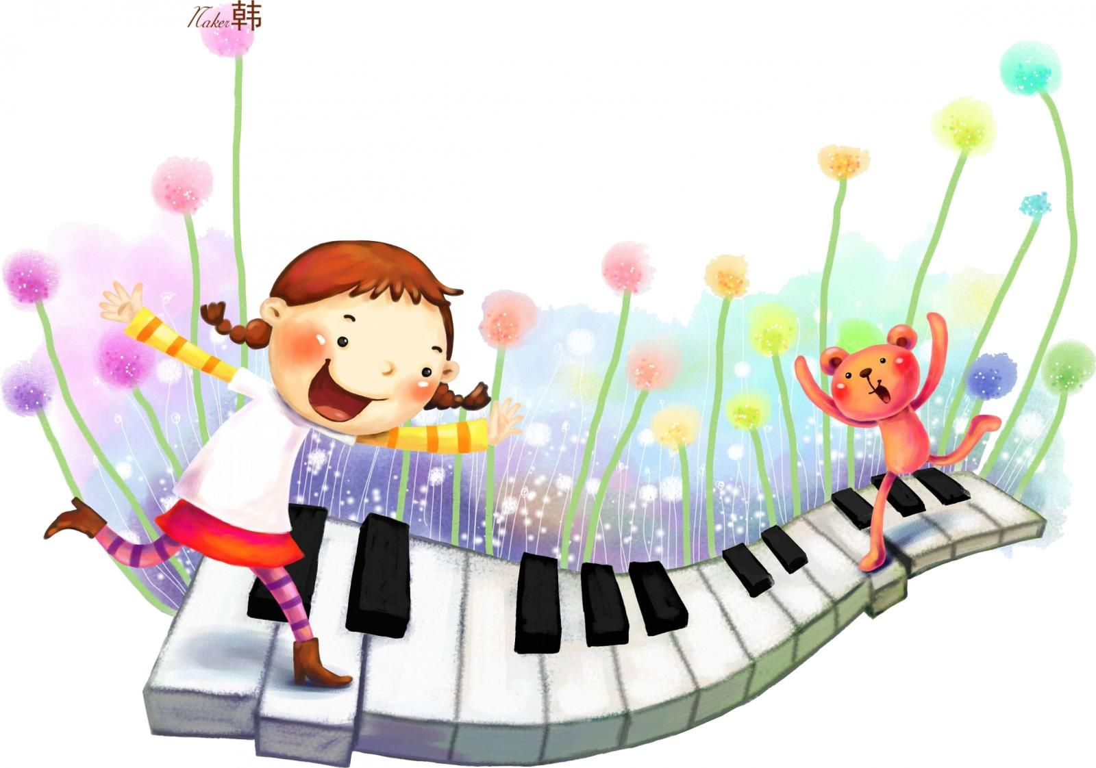
М
Музыкальное настроение

Slide 2
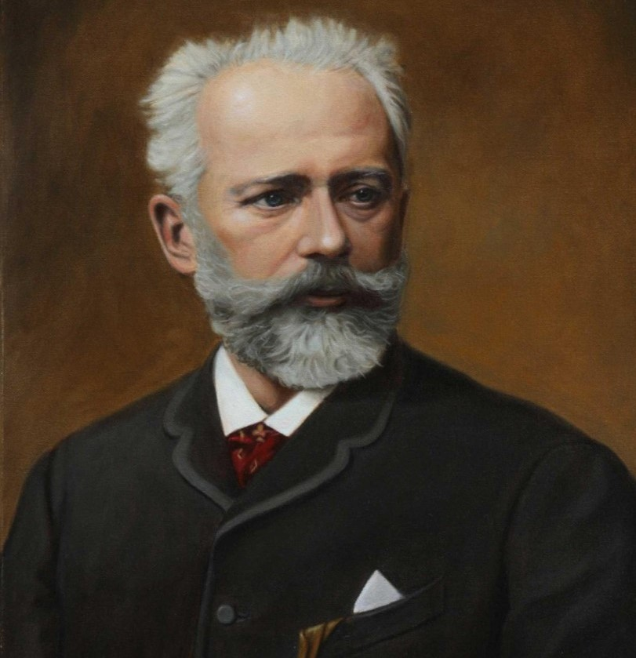
П. И. Чайковский «Подснежник»

Slide 3
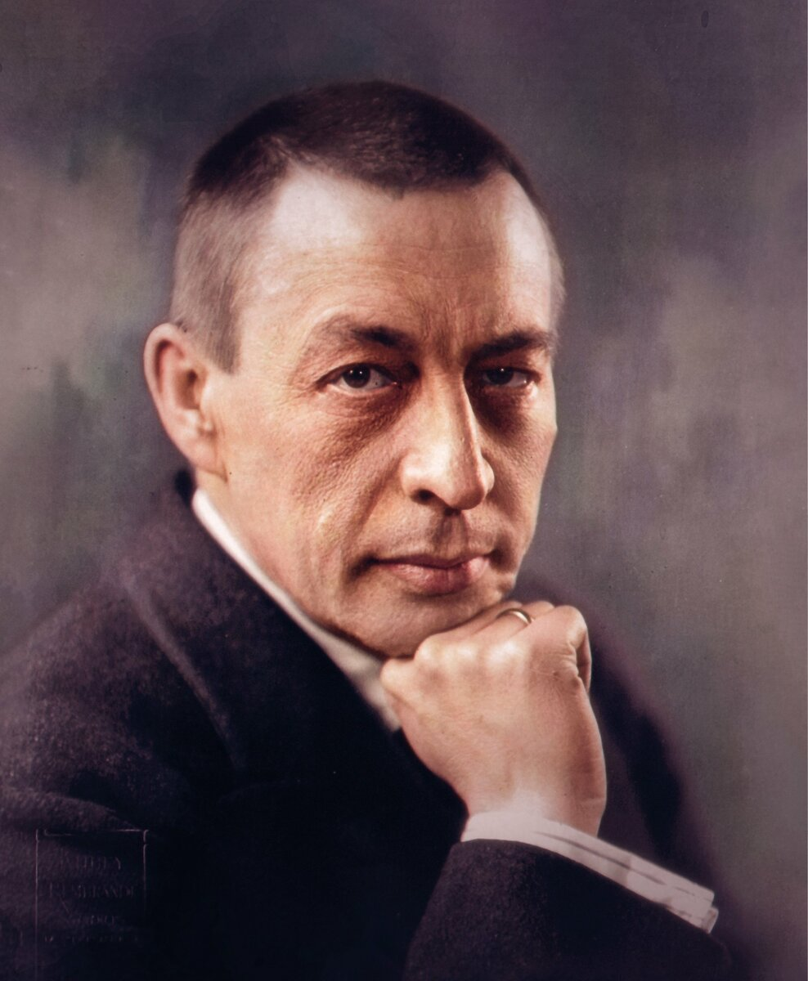
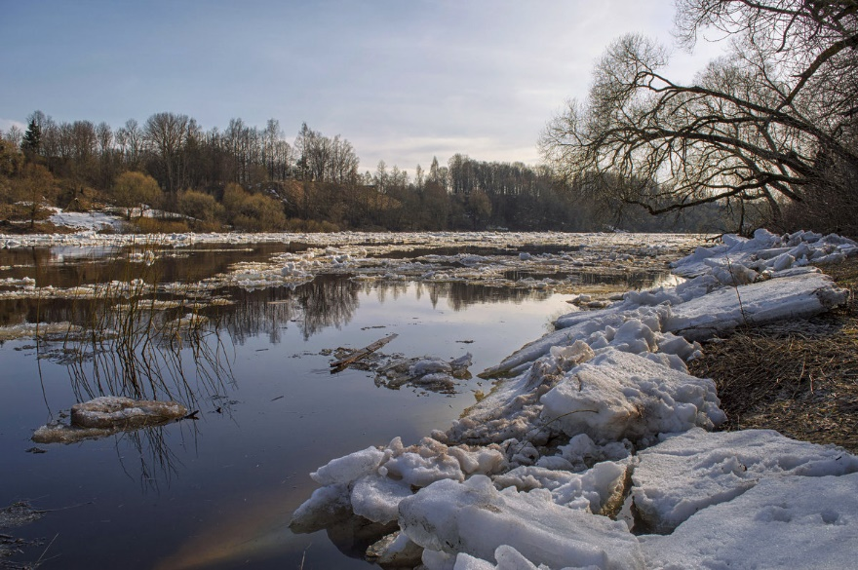
С. Рахманинов «Весенние воды».

Slide 4
Средства музыкальной выразительности
Мелодия
Темп
Динамика
Ритм

Slide 5
Основные средства музыкальной выразительности
ЛАД
Гармония
Мелодия
Ритм
Тембр
Штрихи
Фактура
Темп
Динамика

